Slide 1
¡Perrin! ¡Perrout!
API para pensión de perros

Slide 2
Integrantes del equipo 1
Alan Fabian Valdez - falaq23.2022@gmail
Bruno Pérez Chávez - bruno.perez.ch@gmail.com
Vinisa Citlalli Hernández Basilio - citlallihernandezbasilio@gmail.com

Slide 3

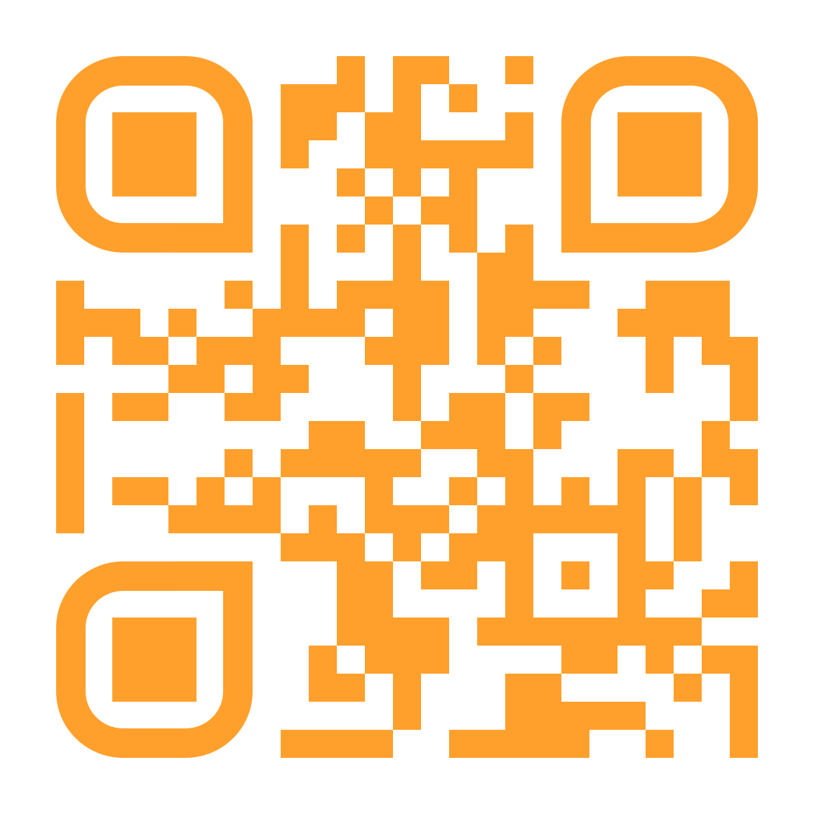
ENLACE de despliegue en azure
http://20.84.146.46:8080/

Slide 4

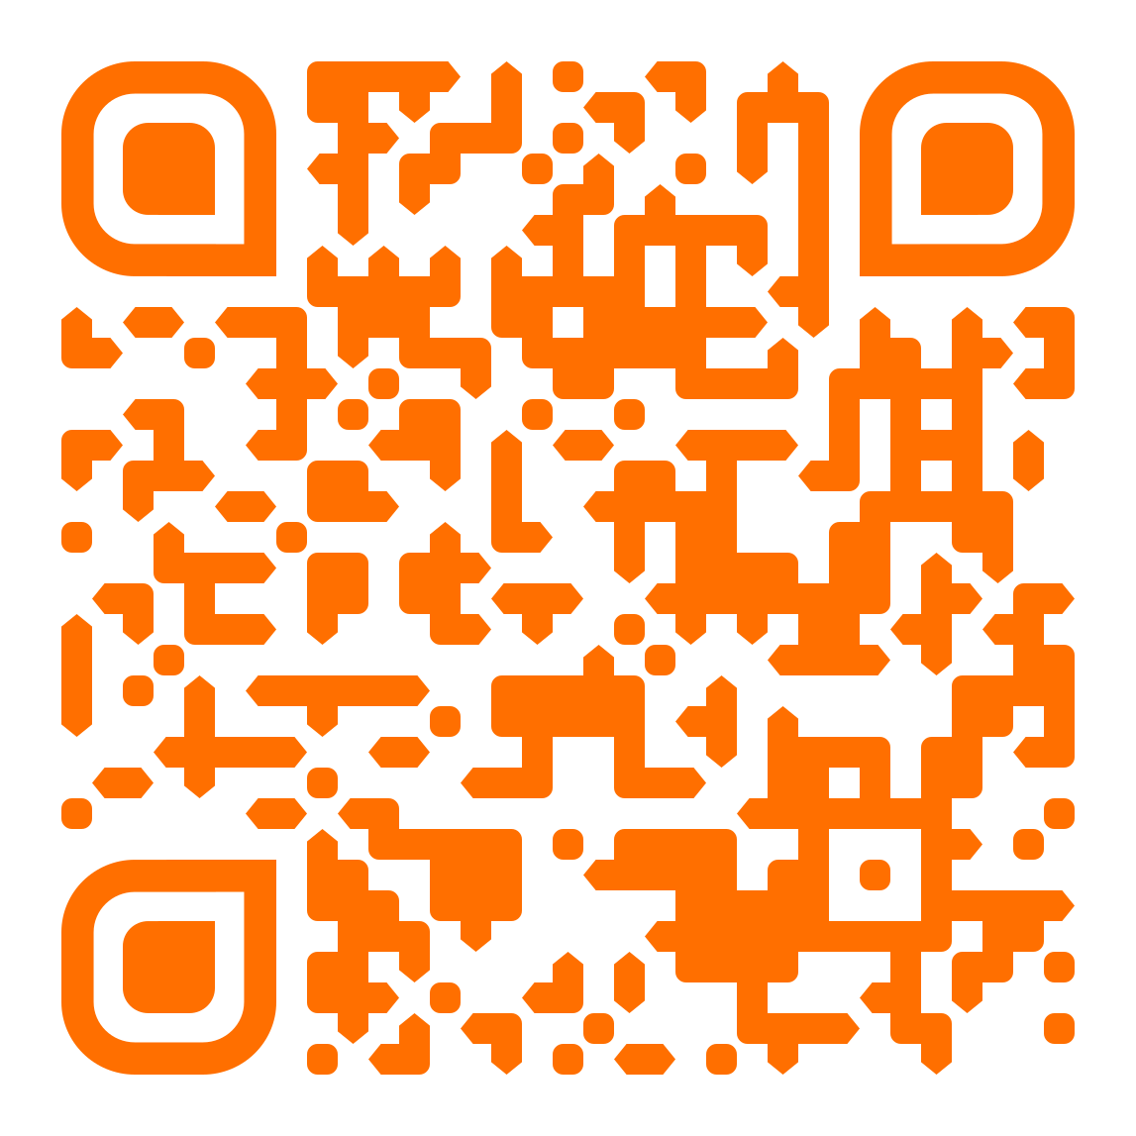
Enlace de repositorio en github
Escanee el código para visualizar repositorio de GitHub

Slide 5
Descripción de ¡Perrin! ¡Perrout!
Api que sirve para realizar reservaciones de una pensión de perros que trata de seguir las buenas prácticas de REST

Slide 6
Funcionalidades de !Perrin! !Perrout!
Como usuario quiero:
Poder registrarme para poder generar credenciales de acceso a las funcionalidades de la API
Ingresar mis credenciales para utilizar la funcionalidades de la API
Registrar perros para poder reservar fechas de pensión
Listar mis perros registrados
Editar los datos de mis perros
Borrar mis perros registrados anteriormente
Crear nuevas reservaciones asignadas a un perro
Listar reservaciones realizadas asignadas a cada perro
Editar las reservaciones realizadas
Cancelar mis reservaciones realizadas anteriormente.

Slide 7
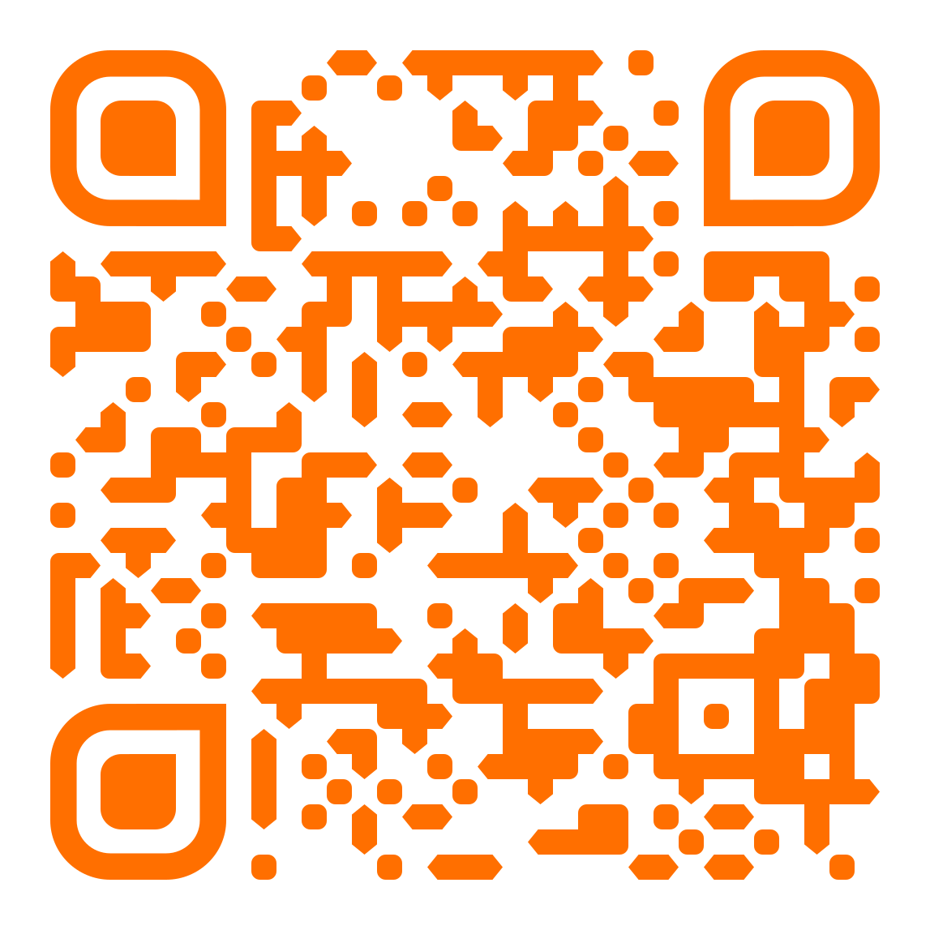
Modelo de Base de datos realcional
El módelo de la base de datos relacional en el que fue basada la creación del proyecto se puede visualizar en:
https://dbdiagram.io

